Slide 1

TRƯỜNG ĐẠI HỌC KHOA HỌC TỰ NHIÊN
BỘ MÔN MẠNG MÁY TÍNH – KHOA CNTT
Môn: Mạng máy tính
LẬP TRÌNH SOCKET

Slide 2
Nội dung chính
1
Giới thiệu Socket
2
Hướng dẫn viết 1 ứng dụng S-C
3
Một số hàm cơ bản trong CSocket
4
Trao đổi đề đồ án/ Demo

Slide 3
Giới thiệu về Socket
Sockets cung cấp một interface để lập trình mạng tại tầng Transport.
Một socket là một end-point của một liên kết giữa hai ứng dụng mạng.
Nhiều NNLT: C, C++, Java, VB, C#, . . .
Windows Socket Application Programming Interface (Winsock API)
Winsock hỗ trợ xây dựng các ứng dụng mạng trên nền TCP/IP.

Slide 4
Nội dung chính
1
Giới thiệu Socket
2
Hướng dẫn viết 1 ứng dụng S-C
3
Một số hàm cơ bản trong CSocket
4
Trao đổi đề đồ án/ Demo

Slide 5
Xây dựng UD Client-Server với Socket
Các bước cần thực hiện:
1. Xác định kiến trúc mạng: Client – Server, Peer-to-Peer
2. Giao thức sử dụng tầng Transport: TCP, UDP
3. Các port sử dụng ở Server và Client
4. Giao thức tầng ứng dụng khi trao đổi dữ liệu giữa hai end-host
5. Lập trình

Slide 6
Xây dựng UD Client-Server với Socket
1/ Xác định bài tập và đồ án:
Kiến trúc Client – Server
Giao thức sử dụng tầng Transport là TCP
2/ Ghi chú:
XD UD theo giao thức tầng UD được định nghĩa sẵn → phải tuân thủ đúng quy định → tham khảo RFC (request for comment)
Peer-to-Peer: 1 UD có cả Client - Server

Slide 7
Xây dựng UD Client-Server với Socket
SERVER
CLIENT
Tạo socket để lắng nghe kết nối và
đăng ký port cho socket
Server.Create (port)
Lắng nghe CÁC kết nối từ client
Server.Listen()
Tạo socket để kết nối đến server
Client.Create ()
Đợi 1 kết nối đến từ Client
Kết nối đến Server
Client.Connect (IP, port)
Chấp nhận 1 kết nối từ client
Server.Accept(s)
Truyền/Nhận dữ liệu với client s
s.Send() / s.Receive()
Truyền/Nhận dữ liệu với client s
Client.Send() / Client.Receive()
Đóng kết nối
Server.Close()
Đóng kết nối
Client.Close()

Slide 8
Nội dung chính
1
Giới thiệu Socket
2
Hướng dẫn viết 1 ứng dụng S-C
3
Một số hàm cơ bản trong CSocket
4
Trao đổi đề đồ án/ Demo

Slide 9
Một số hàm cơ bản trong lớp CSocket
CSocket (được hỗ trợ trong MFC) quản lý việc truyền và nhận dữ liệu thông qua socket
Tham khảo trong MSDN: http://msdn.microsoft.com/en-US/library/65bbyctt%28v=VS.80%29.aspx

Slide 10
Một số hàm cơ bản trong lớp CSocket
Khởi tạo Socket
Trước khi sử dụng các hàm của lớp CSocket, chúng ta phải gọi hàm này để khởi tạo Windows Socket với tham số lpwsaData gán bằng NULL.
BOOL AfxSocketInit( WSADATA* lpwsaData = NULL );

Slide 11
Một số hàm cơ bản trong lớp CSocket
Tạo socket
nSocketPort: port của socket; nếu bằng 0 thì port sẽ được MFC chọn ngẫu nhiên.
nSocketType là SOCK_STREAM (TCP) hay SOCK_DGRAM (UDP).
lpszSocketAddress: địa chỉ IP của host dùng socket. Nếu dùng NULL, socket sẽ lắng nghe hoạt động của client trên tất cả các card mạng.
Giá trị trả về: khác 0 nếu thành công; ngược lại thì bằng 0 và mã lỗi cụ thể sẽ được cho khi gọi hàm GetLastError.
BOOL Create( UINT nSocketPort = 0, int nSocketType = SOCK_STREAM, LPCTSTR lpszSocketAddress = NULL );

Slide 12
Một số hàm cơ bản trong lớp CSocket
Lắng nghe các yêu cầu kết nối
Hàm này chỉ hỗ trợ cho socket dạng SOCK_STREAM.
nConnectionBacklog: chiều dài tối đa mà hàng đợi kết nối chưa được chấp nhận có thể tăng.
Giá trị trả về: khác 0 → thành công, bằng 0 → thất bại.
BOOL Listen( int nConnectionBacklog = 5 );

Slide 13
Một số hàm cơ bản trong lớp CSocket
Chấp nhận một kết nối
rConnectedSocket: tham chiếu định danh socket của kết nối được chấp nhận.
lpSockAddr trỏ đến cấu trúc SOCKADDR nhận địa chỉ IP của socket kết nối đến.
Nếu lpSockAddr hay lpSockAddrLen lấy giá trị mặc định NULL thì sẽ không có thông tin từ socket (trên client) được chấp nhận được trả về.
lpSockAddrlen chứa chiều dài thực sự của lpSockAddr khi trả về theo byte.
Giá trị trả về: khác 0 nếu thành công và bằng 0 nếu thất bại.
virtual BOOL Accept( CAsyncSocket& rConnectedSocket, SOCKADDR* lpSockAddr = NULL, int* lpSockAddrLen = NULL );

Slide 14
Một số hàm cơ bản trong lớp CSocket
Kết nối đến server
lpszHostAddress: địa chỉ IP của Server.
nHostPort: Port của socket lắng nghe kết nối trên Server.
Giá trị trả về: khác 0 nếu thành công; ngược lại, thất bại = 0.
BOOL Connect( LPCTSTR lpszHostAddress, UINT nHostPort );

Slide 15
Một số hàm cơ bản trong lớp CSocket
Truyền/nhận dữ liệu
lpBuf: vùng đệm chứa dữ liệu.
nBuffLen: kích thước của vùng đệm tính theo byte.
nFlag: cách nhận/truyền dữ liệu, sử dụng giá trị mặc định là 0.
Giá trị trả về là số byte nhận/truyền được
virtual int Send/Receive( const void* lpBuf, int nBufLen, int nFlags = 0 );

Slide 16
Thí dụ minh họa
Bài toán 1: viết một ứng dụng chat tuần tự giữa Server – Client (Server chat trước).
Xác định 4 bước trước khi lập trình:
1. Xác định kiến trúc mạng: ?
2. Giao thức sử dụng tầng Transport: ?
3. Các port sử dụng ở Server và Client: Server - ?
4. Giao thức tầng ứng dụng khi trao đổi dữ liệu giữa hai end-host:
+ server → client → server → client → …
+ format thông điệp truyền giữa client và server: <Chiều dài thông điệp><Thông Điệp>

Slide 17
Thí dụ minh họa
Xét kịch bản trong bài toán 1
Mô hình: 1 server – 1 client
CLIENT
SERVER

Slide 18
Thí dụ minh họa
Bài toán 2: N clients sẽ gửi cho server 2 số từ 0 → 10. Các client luân phiên nhau gửi theo 2 lượt. Server đếm số lượng các số Nguyên tố được gửi lên và thông báo kết quả cho tất cả client.
Xác định 4 bước trước khi lập trình: ?
Giao thức tầng ứng dụng khi trao đổi dữ liệu giữa hai end-host:
+ N clients → server → N clients …
+ format thông điệp truyền giữa client và server: <Kích thước số nguyên><Số nguyên>

Slide 19
Thí dụ minh họa
Xét kịch bản trong bài toán 2
Mô hình: 1 server – N clients
CLIENT 1
CLIENT 2
SERVER
CLIENT 3

Slide 20
Nội dung chính
1
Giới thiệu Socket
2
Hướng dẫn viết 1 ứng dụng S-C
3
Một số hàm cơ bản trong CSocket
4
Trao đổi đề đồ án/ Demo

Slide 21
Trao đổi đề đồ án/ Demo
Các tạo 1 project
Code demo Bài toán 1: Server và Client chat tuần tự
Code demo Bài toán 2: N clients gửi lên Server, Server tính toán gửi trả kết quả về cho các clients
Giải thích 1 số kịch bản trong đề
  Xét kịch bản đăng ký tên (nickname)
  Xét kịch bản server phát sinh “lá bài” gửi cho clients

Slide 22
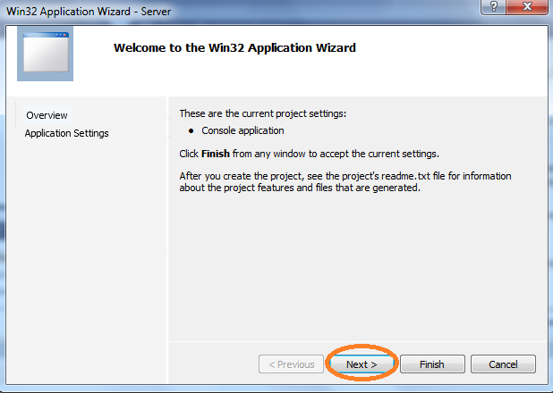
Demo: cách tạo 1 project

Slide 23
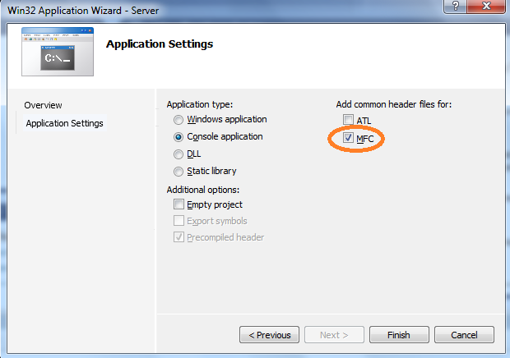
Demo: cách tạo 1 project

Slide 24
Demo code chat 1S – 1C
Server (include “afxsock.h”) | Client (include “afxsock.h”)
CSocket server, s; //khai báo biến AfxSocketInit(NULL); // kt Windows Socket if (!server.Create(1234)) { // có port printf(“That bai roi nhe"); exit(); } // tạo socket server.Listen(); // lắng nghe server.Accept(client) ; // chấp nhận kết nối do { printf("\nServer: "); gets(s_str); len = strlen(s_str); s.Send(s_str,len,0); len = s.Receive(r_str,100,0); // gán ký tự kết thúc chuỗi r_str[len] = 0; // hiển thị chuỗi nhận được printf("\nCleint: %s",r_str); }while(strcmp(r_str,"exit")&&strcmp(s_str,"exit")); s.Close(); server.Close(); | CSocket client; AfxSocketInit(NULL); client.Create(); // không có port client.Connect(svrAddr,1234) ; // kết nối do { len = client.Receive(r_str,100,0); r_str[len] = 0; printf("\n Server: %s",r_str); printf("\n Client: "); gets(s_str); client.Send(s_str,strlen(s_str),0); }while(strcmp(r_str,"exit")&&strcmp(s_str,"exit")); client.Close();

Slide 25
Thanks for your attention !

